Slide 1
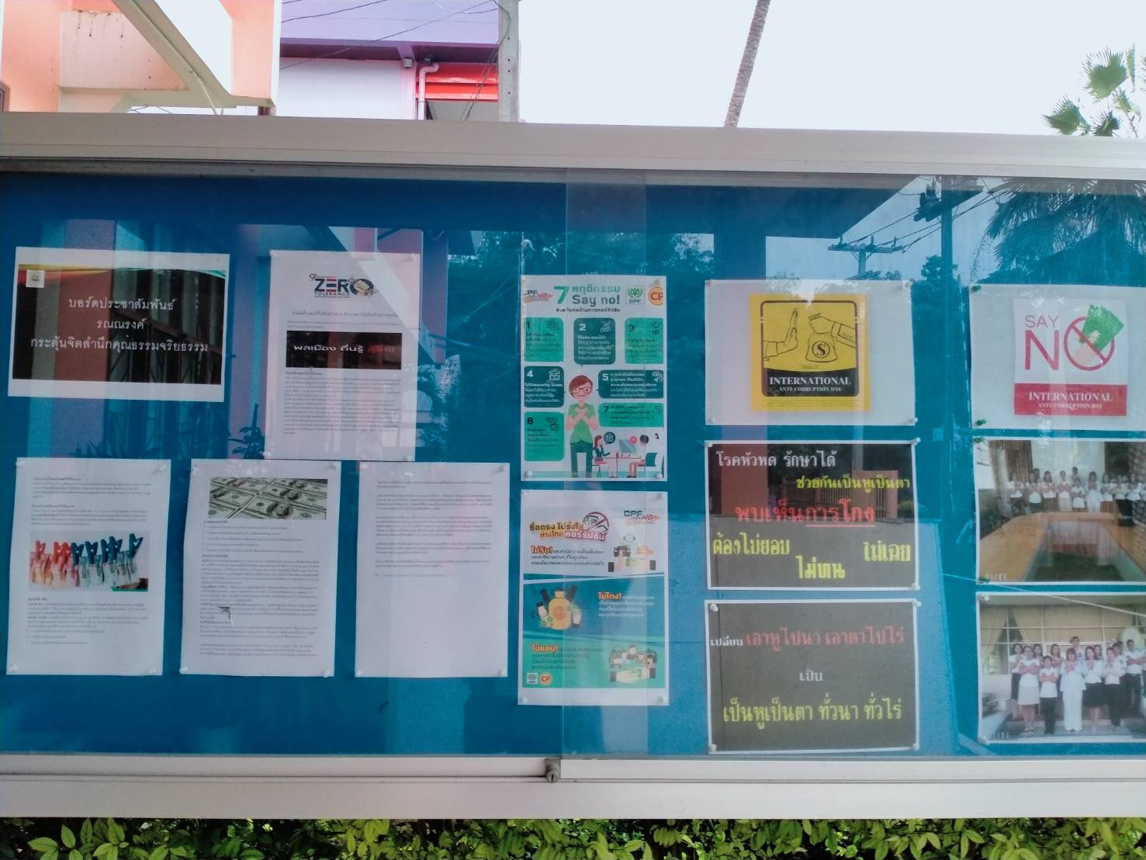
ภาพบอร์ดรณรงค์กระตุ้นจิตสำนึกคุณธรรมจริยธรรม
สำนักงานพัฒนาฝีมือแรงงานฉะเชิงเทรา

Slide 2
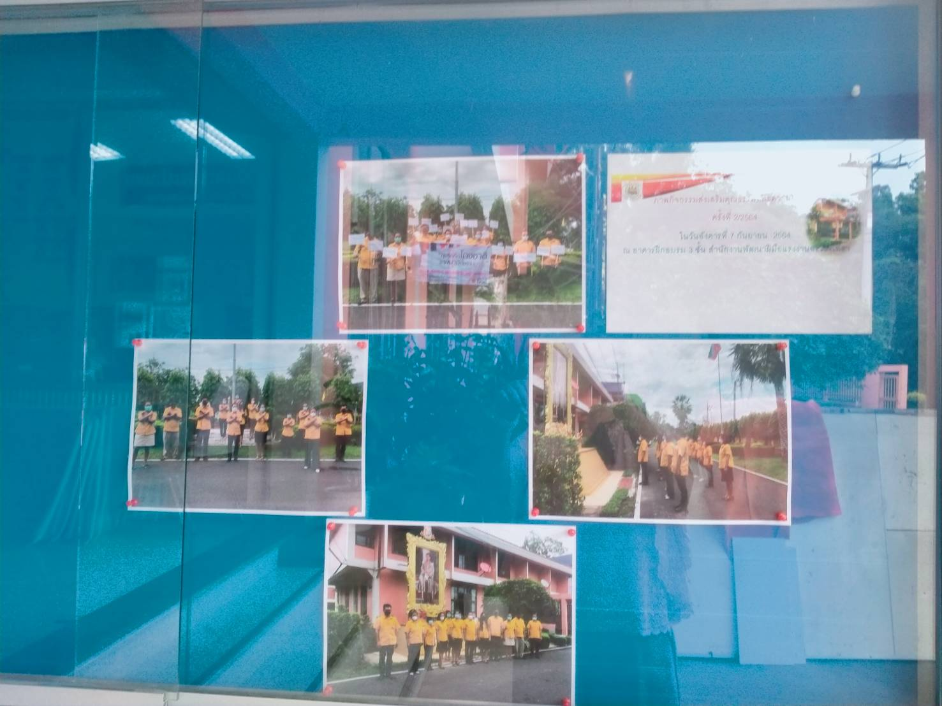
ภาพบอร์ดรณรงค์กระตุ้นจิตสำนึกคุณธรรมจริยธรรม
สำนักงานพัฒนาฝีมือแรงงานฉะเชิงเทรา

Slide 3
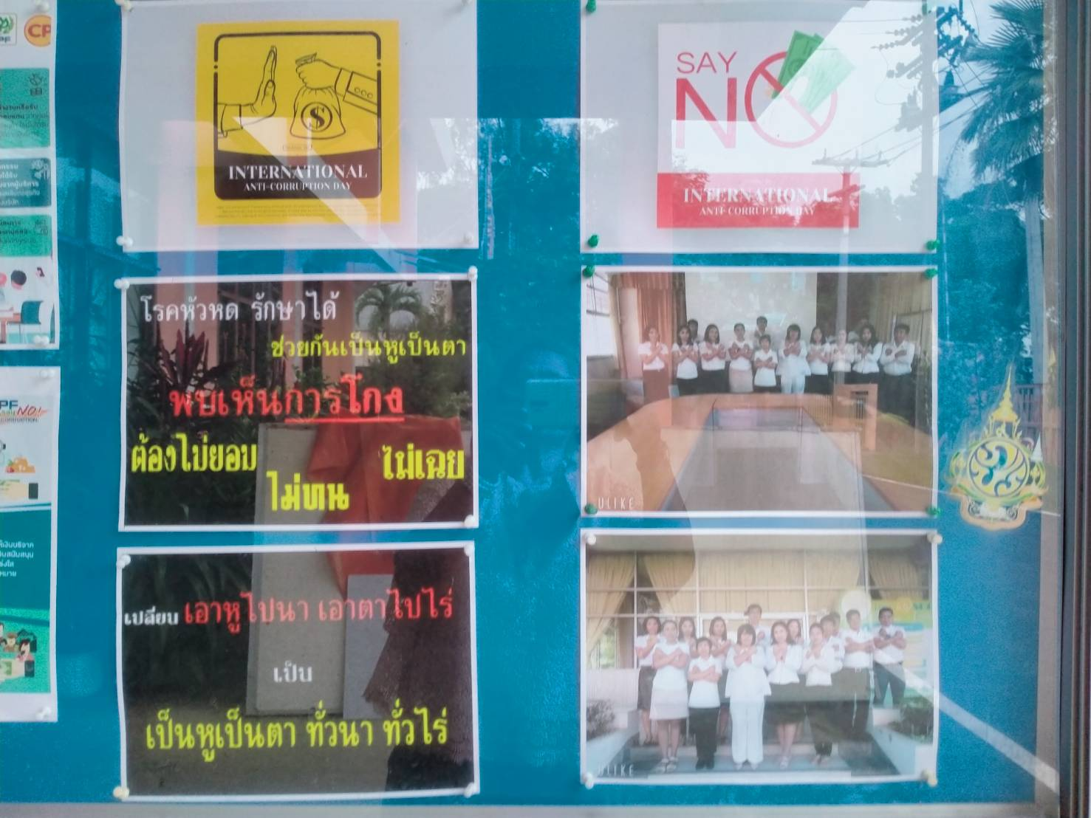
ภาพบอร์ดรณรงค์กระตุ้นจิตสำนึกคุณธรรมจริยธรรม
สำนักงานพัฒนาฝีมือแรงงานฉะเชิงเทรา

Slide 4
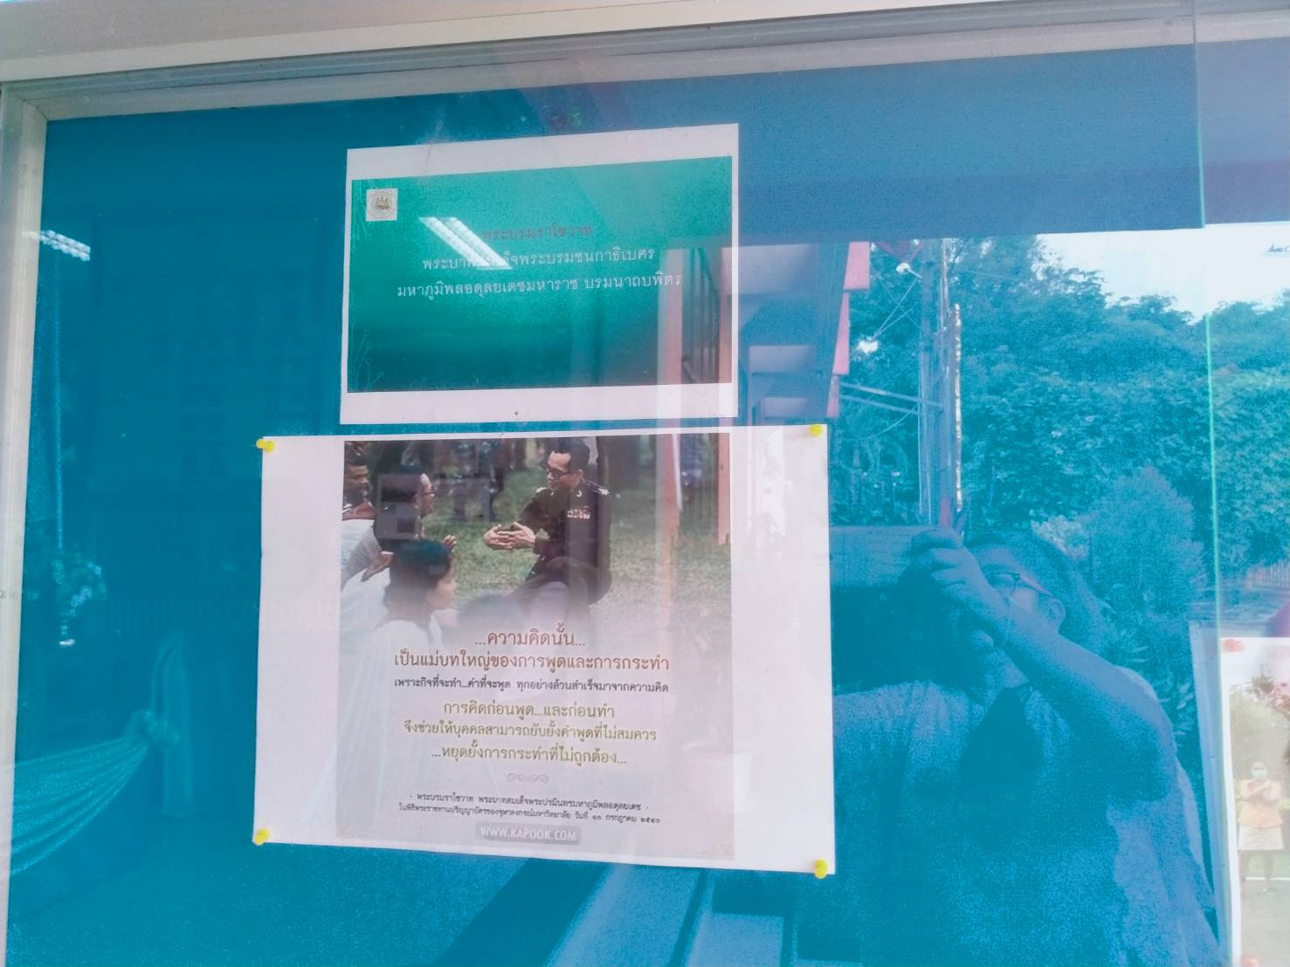
ภาพบอร์ดรณรงค์กระตุ้นจิตสำนึกคุณธรรมจริยธรรม
สำนักงานพัฒนาฝีมือแรงงานฉะเชิงเทรา

